Slide 1

Chloe pide a papá noel unas puntas de ballet

Slide 2
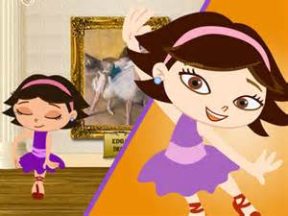
Chloe es una niña que le gusta mucho el ballet. https://www.youtube.com/watch?v=En2lnE4tgQU

Slide 3
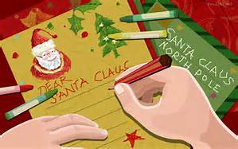
COMO ERA NAVIDAD DECIDIÓ PEDIRLE A PAPÁ NOEL UNAS PUNTAS PARA PODER BAILAR.
-Querido papá noel, este año he sido muy buena así que quiero que me traigas unas puntas de ballet. Un besito. Chloe.- escribió.
-espero que me las traiga …

Slide 4
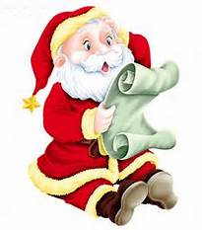
Papá noel recibió la carta, la leyó y dijo:
-tengo que cumplir el sueño de esta pequeña niña.

Slide 5

el día 24 por la noche Chloe estaba muy nerviosa porque a la mañana siguiente recibiría sus puntas que papá noel le traería. No se podía dormir.

Slide 6
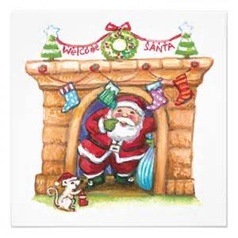
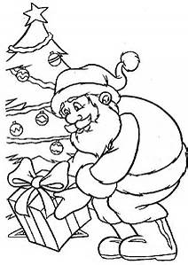
Aquella noche papá noel salió a repartir los regalos. Legó a casa de chloe, entró por la chimenea y dejó su regalo en el árbol de navidad.

Slide 7
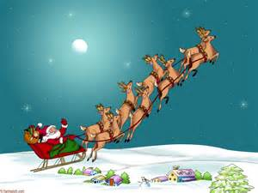
-ho ho ho!! Espero que puedas bailar mucho con ellas chloe!!!!!

Slide 8

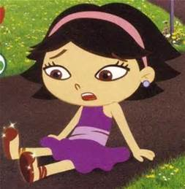
El día 25 por la mañana chloe se despertó y corrió hacia el árbol. Allí se encontró con el regalo que le había dejado papá noel.
-Wow! Son las puntas de ballet que había pedido!! Ahora podré bailar siempre que quiera!!!

Slide 9
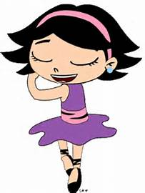
Y bailó y bailó y en una gran bailarina se convirtió.

Slide 10

Fin

